Slide 1
游 四 海

Slide 2
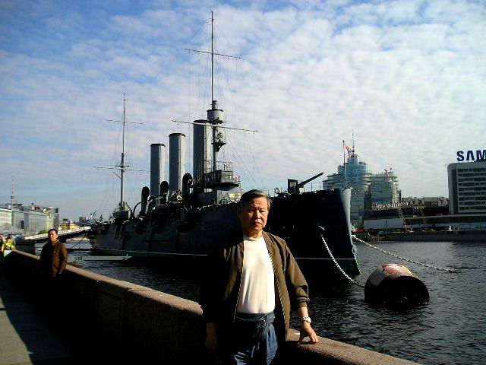
2012年5月，彼得堡阿芙乐尔巡洋舰

Slide 3
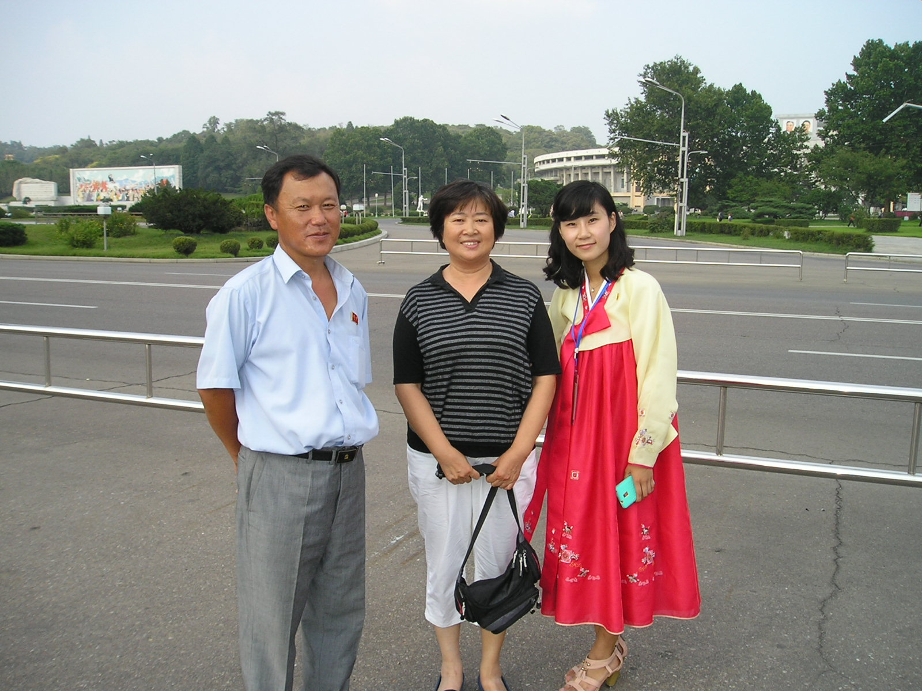
2014年7月朝鲜平壤

Slide 4
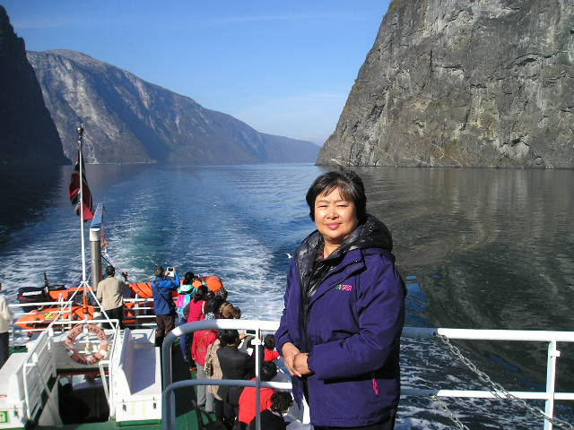
2014年9月北欧四国

Slide 5
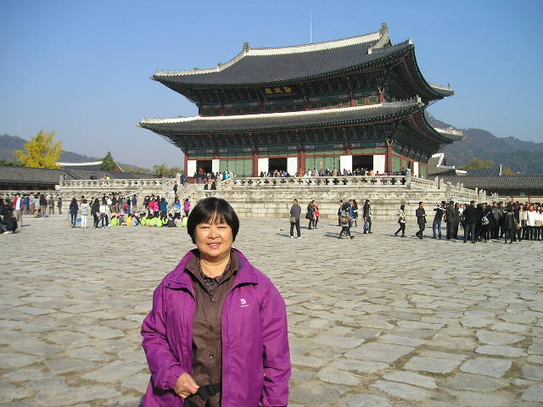
2014年10月韩国

Slide 6
2015年1月澳新

Slide 7
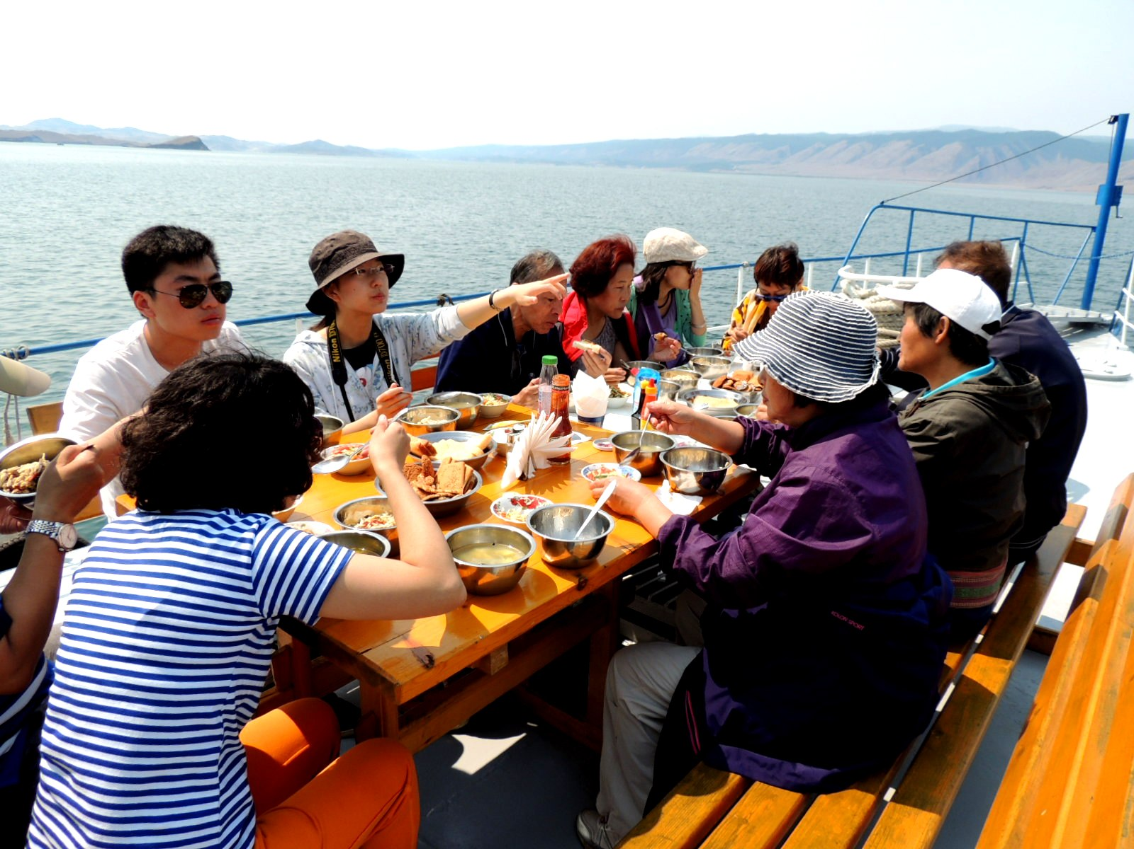
2015年6月贝加尔湖

Slide 8
2015年12月台湾

Slide 9
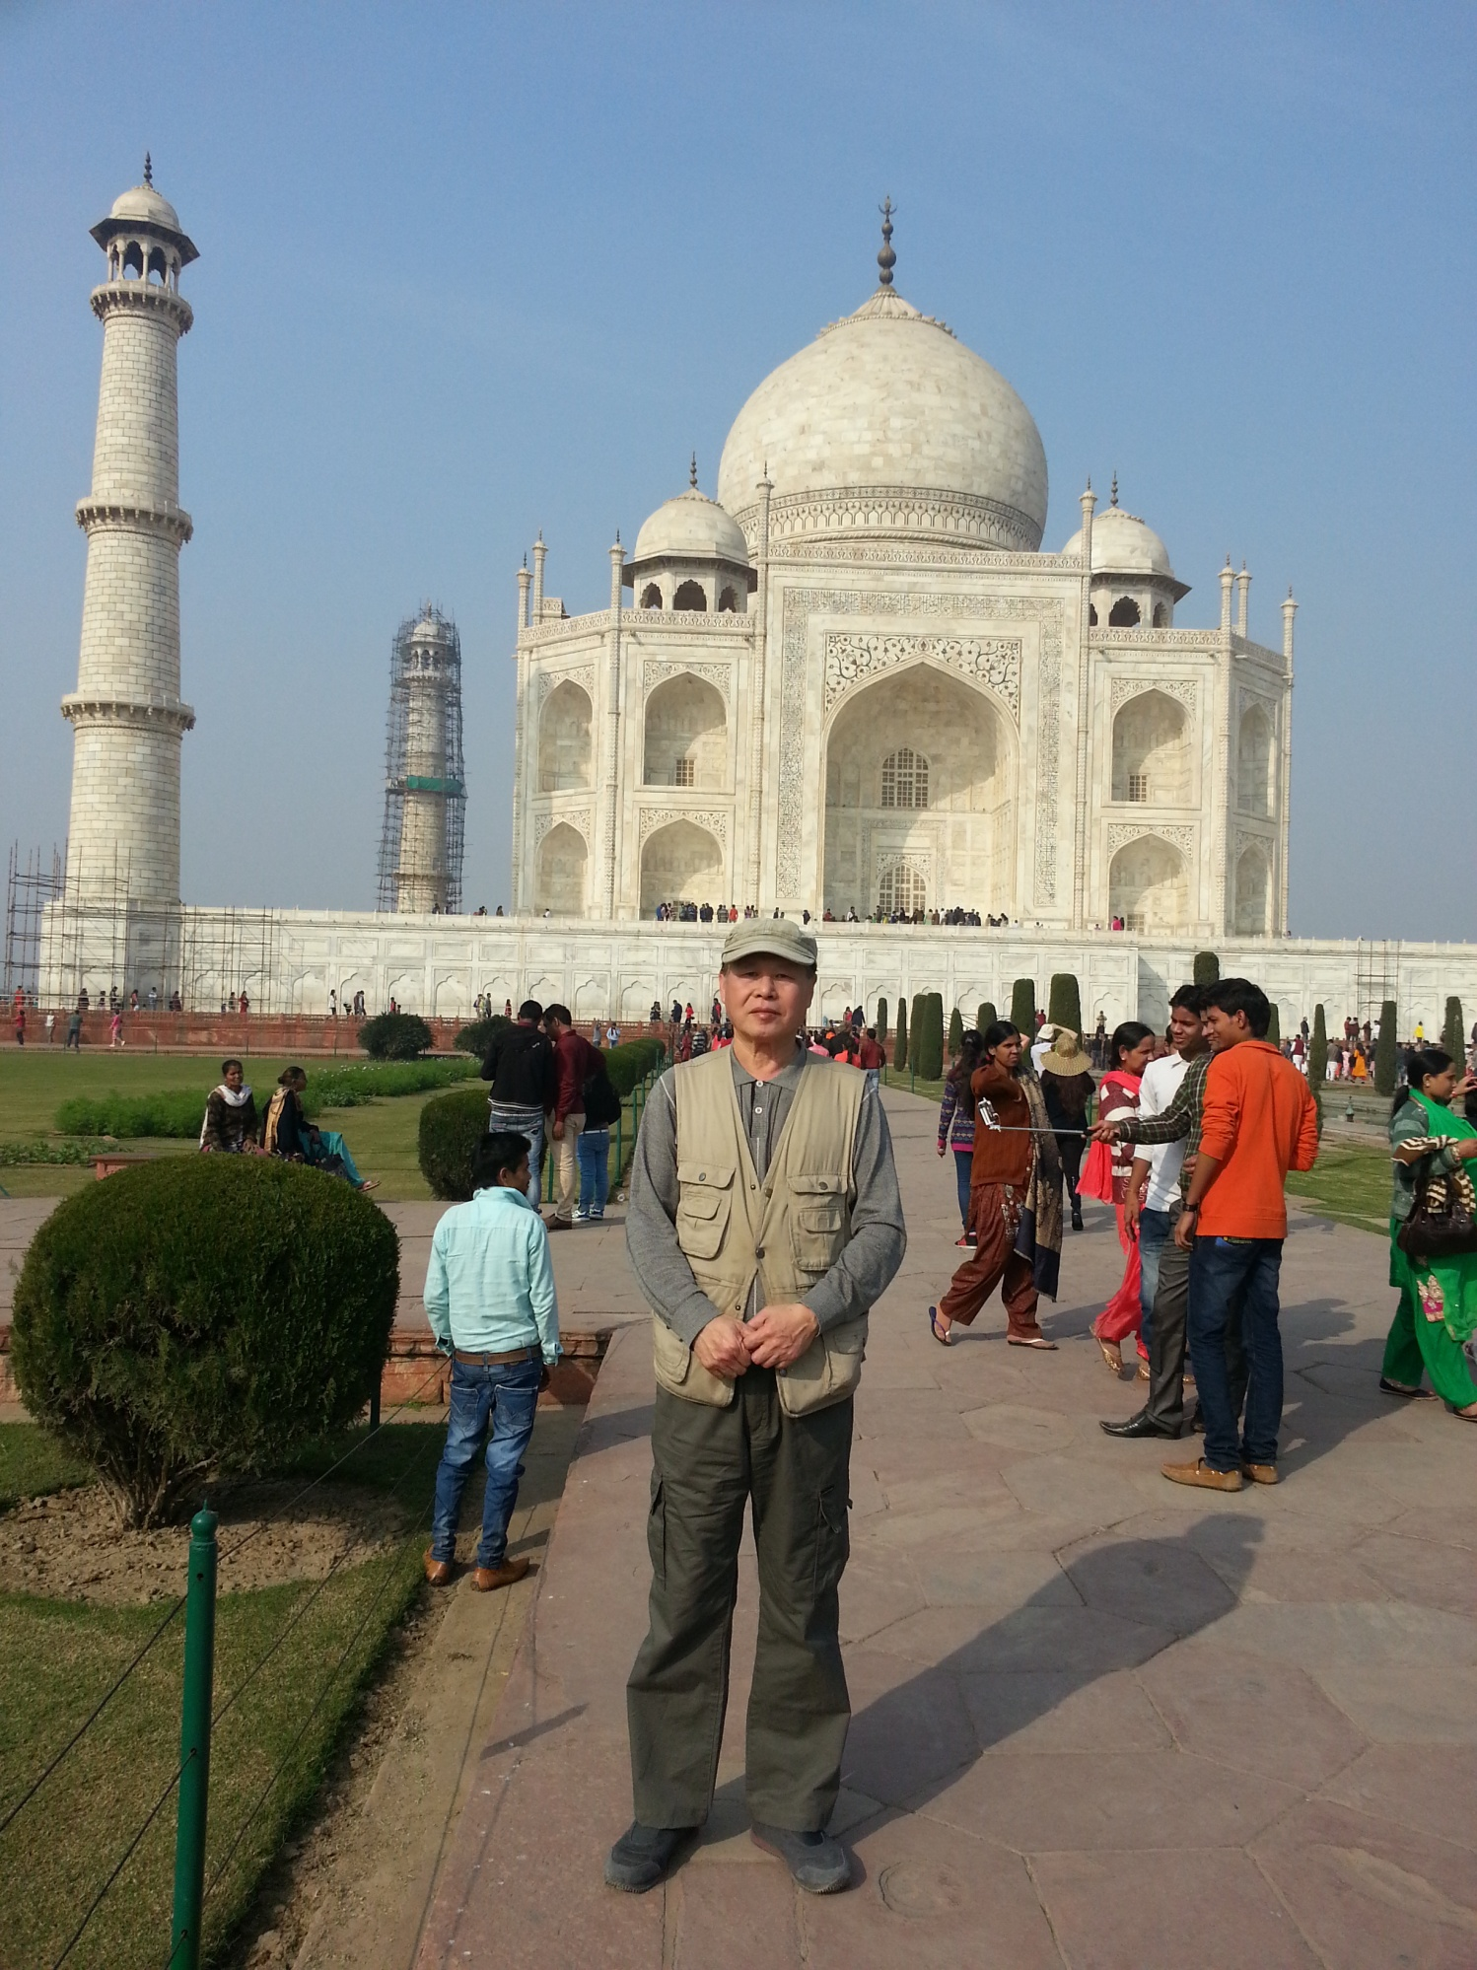
2016年1月印度

Slide 10
2016年4月古巴

Slide 11
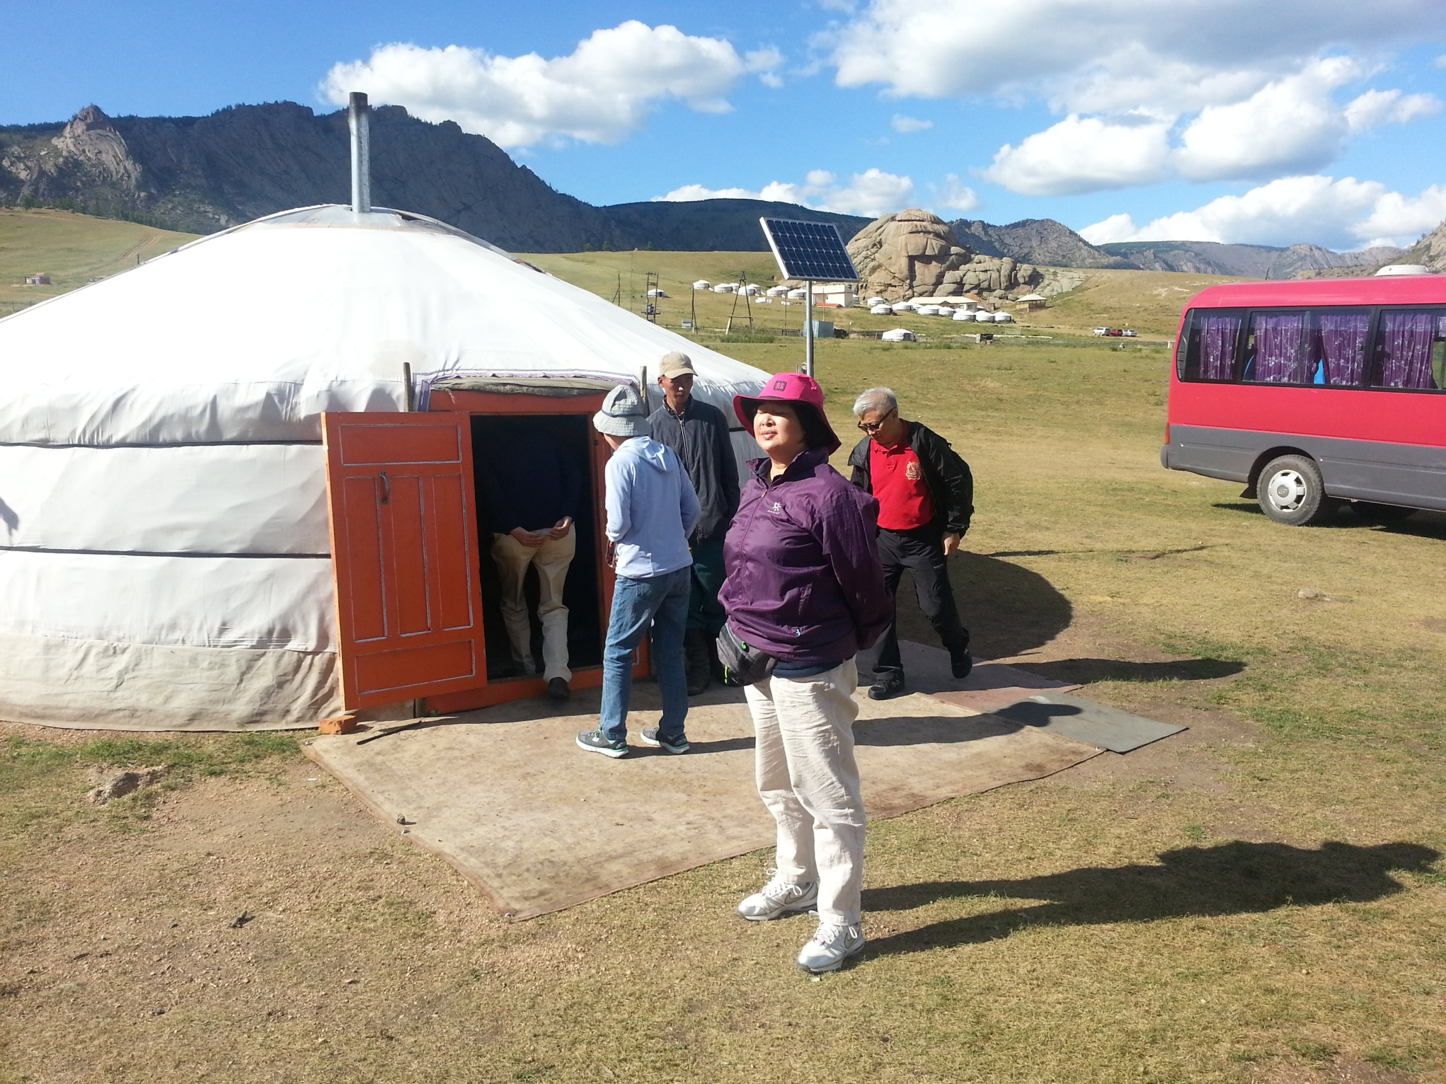
2016年8月蒙古

Slide 12
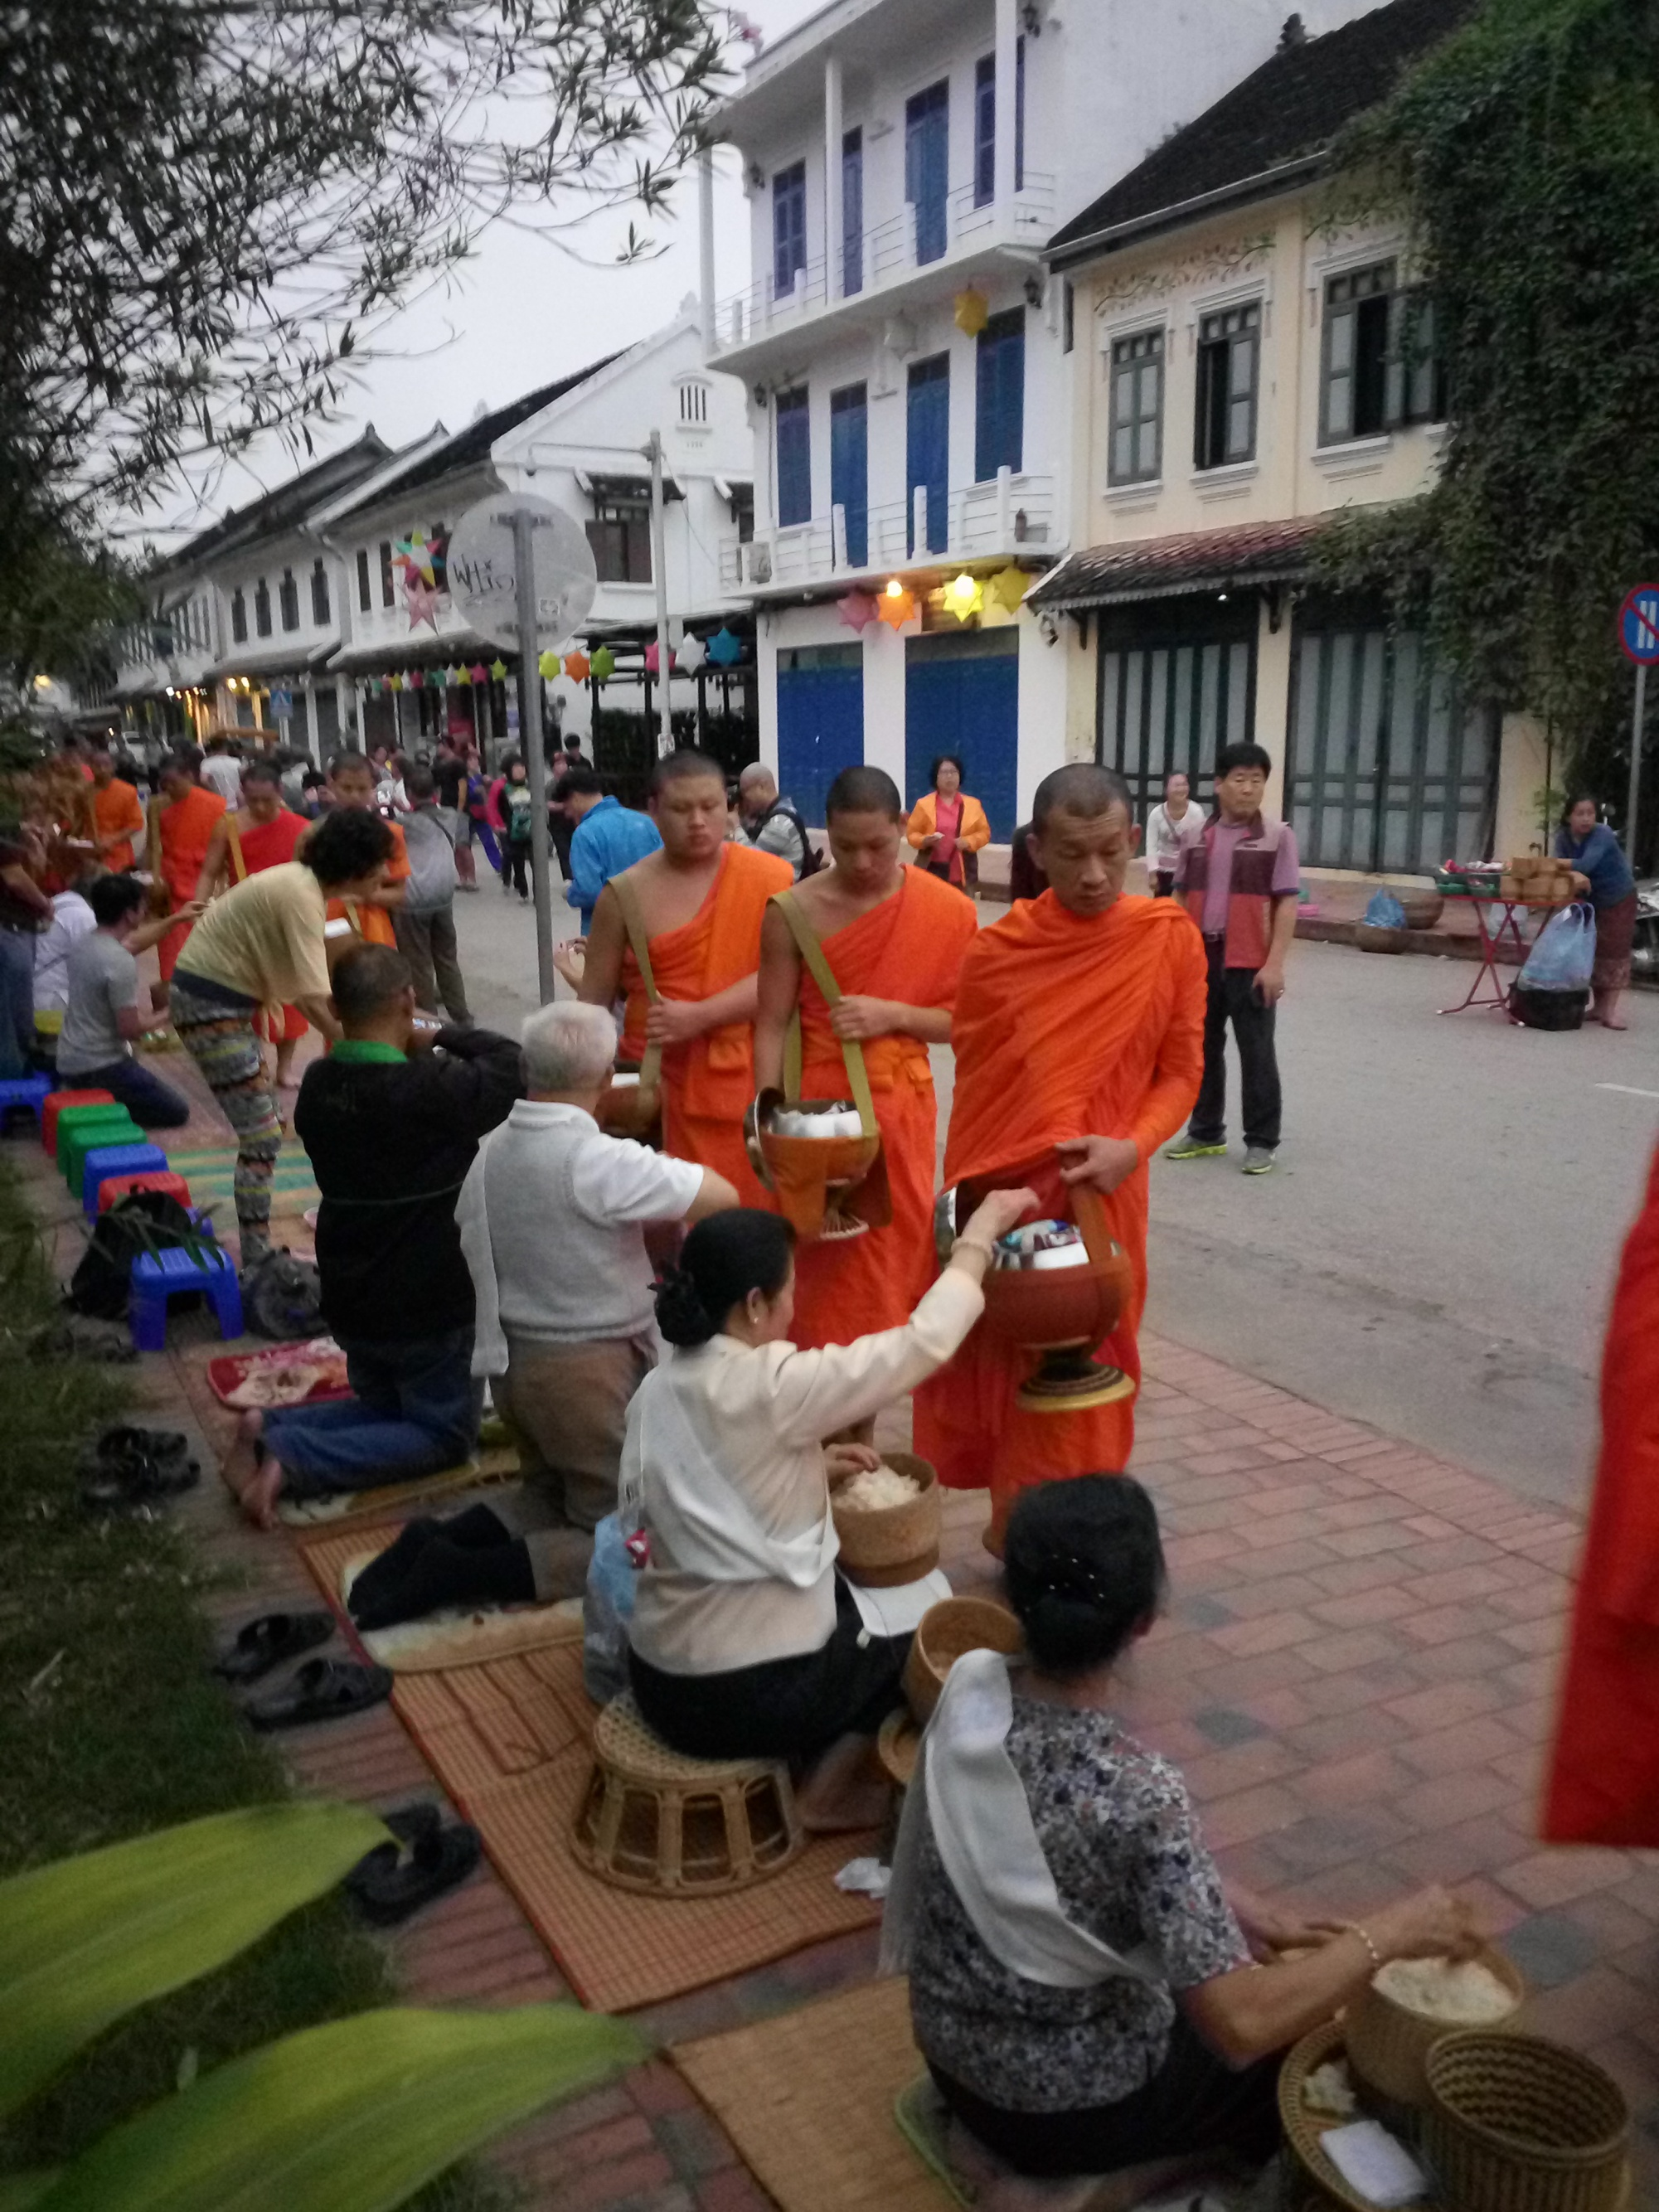
2016年10月
越老柬三国

Slide 13
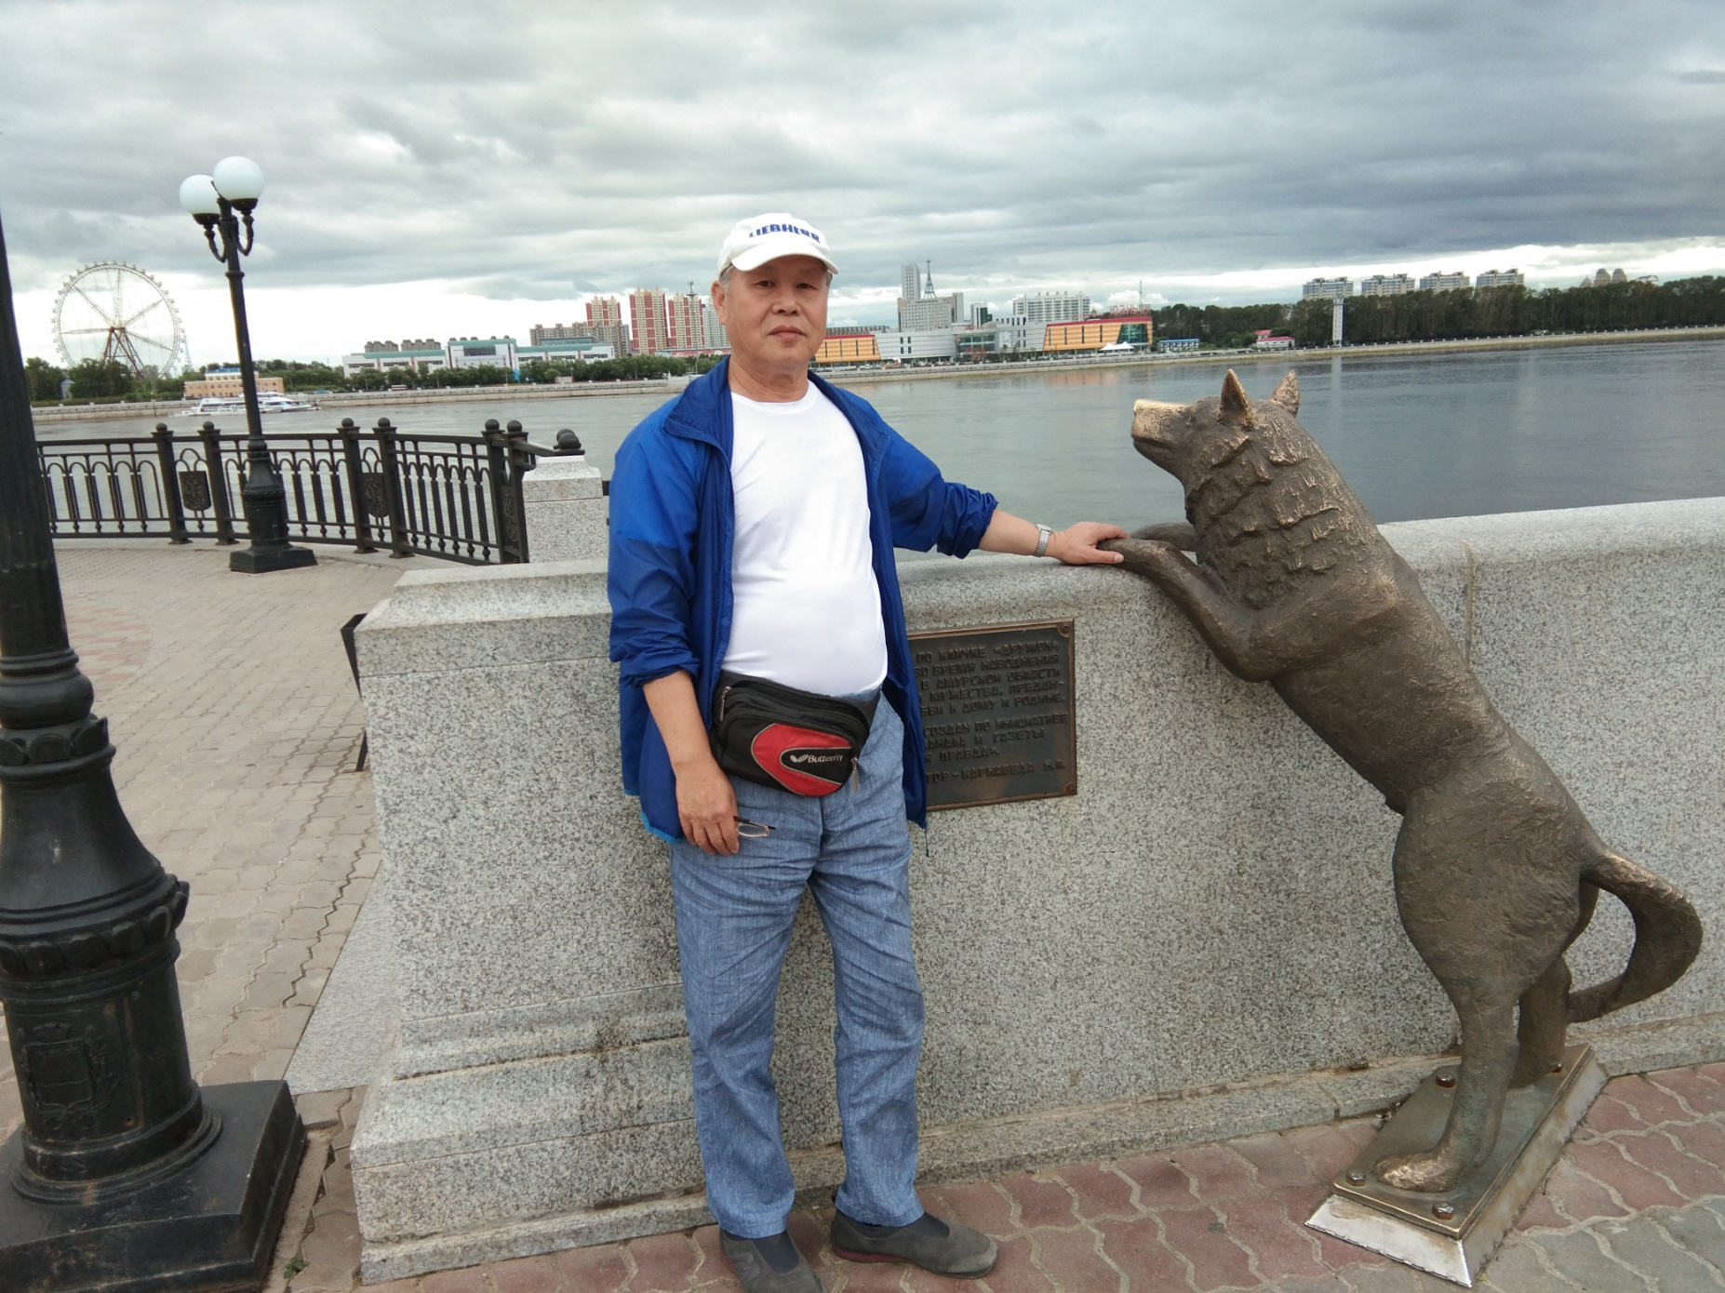
2019年7月俄罗斯布拉格维申斯克

Slide 14
2019年8月朝鲜新义州

Slide 15
END

